Slide 1
零基础入门学习Python
作者：小甲鱼
让编程改变世界
Change the world by program

Slide 2
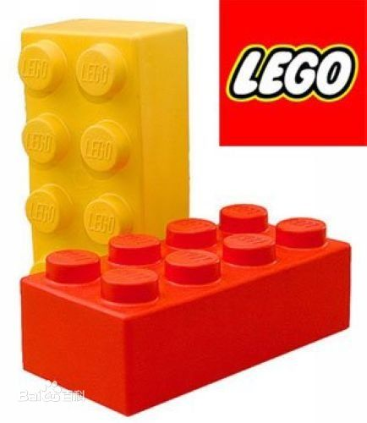
函数：Python的乐高积木

Slide 3
函数：Python的乐高积木
>>> def MyFirstFunction():
print("这是我创建的第一个函数！")
print("我表示很鸡冻……")
print("在此我要感谢TVB，感谢CCAV，感谢小甲鱼老湿，感谢各位鱼油……")
>>> MyFirstFunction()
这是我创建的第一个函数！
我表示很鸡冻……
在此我要感谢TVB，感谢CCAV，感谢小甲鱼老湿，感谢各位鱼油……

Slide 4

函数的参数

Slide 5
函数的返回值

